Slide 1
2023년 항공3기 DB설계
The Pet Department Store
반려동물 상품 플랫폼 시스템
2023.04.25
할 수 IT지
항공빅데이터 3기 홍성민
항공빅데이터 3기 박소현
항공빅데이터 3기 김유성
항공빅데이터 3기 최준영

Slide 2

Table of index
역할분담
개발 동기
업무진행 표
ER-다이어그램
기능 설명

Slide 3
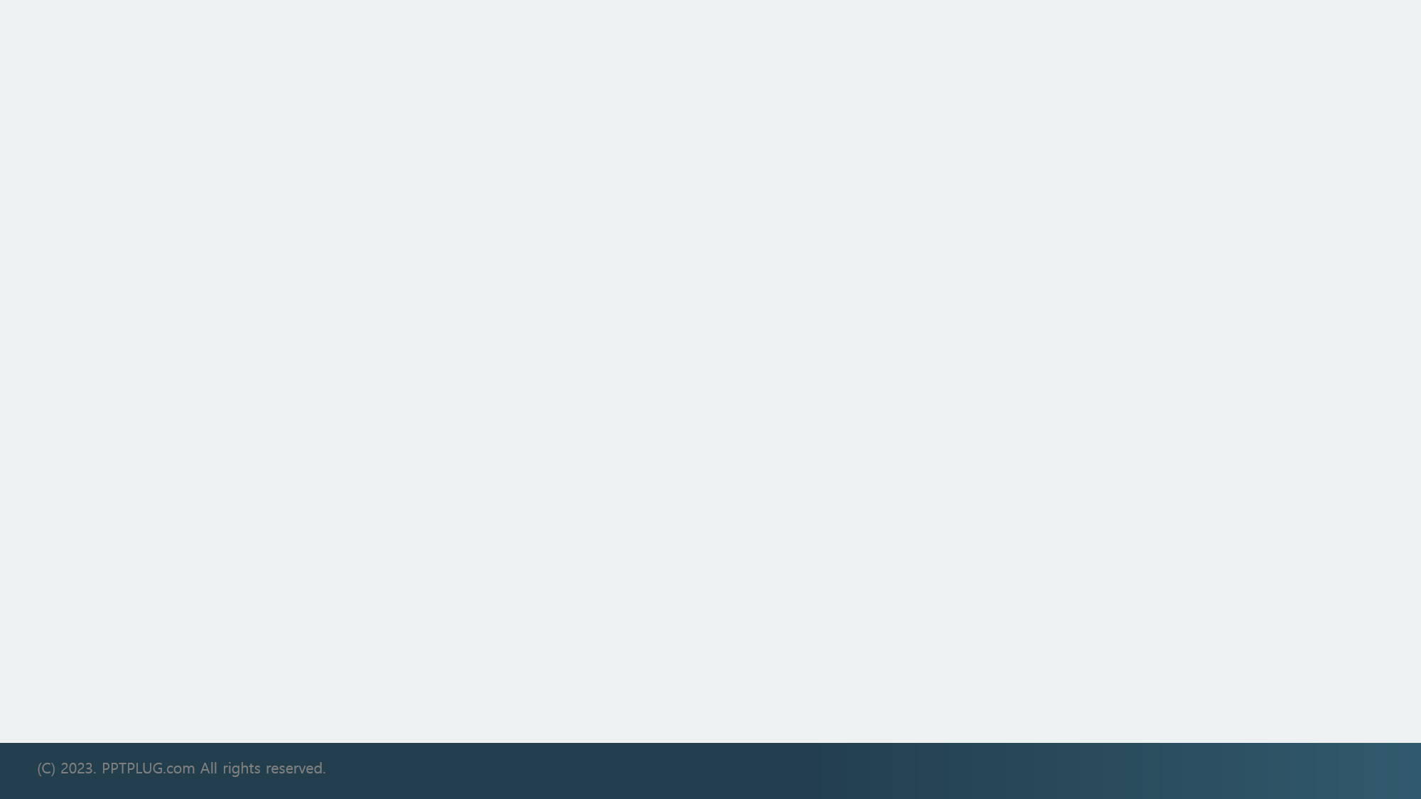
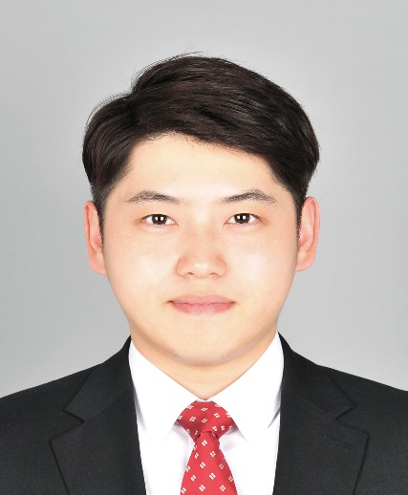
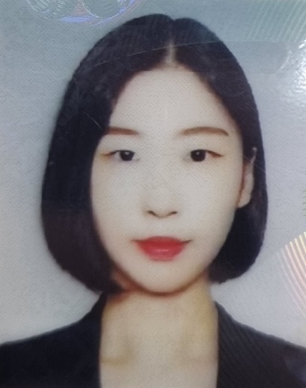


역할 분담
홍성민(조장)
박소현
프로젝트 발표
상품 관리
브랜드 관리
상세 보고서 작성
비회원 관리
이벤트 관리
김유성
최준영
발표 PPT 제작
회원 관리
게시판 관리
총괄
주문 관리
환불 관리

Slide 4
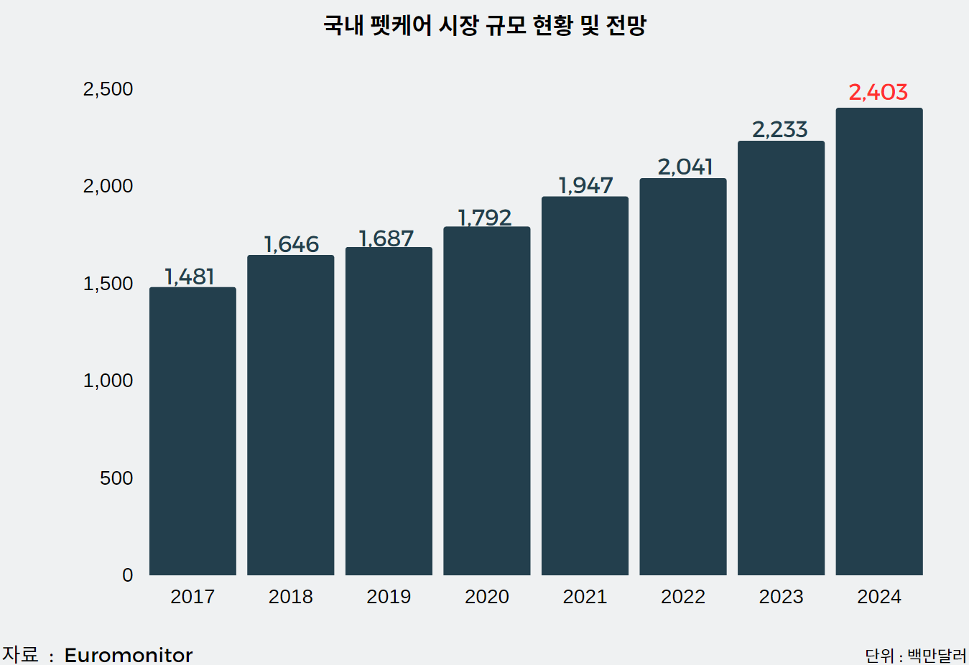

개발 동기
백만 반려동물 시대를 맞아 반려동물 용품에 대한 수요 급증
반려동물 용품과 관련한 다양한 업체 및 상품판매 증가
반려동물 용품 구매 고객이 상품 판매 업체별 접근성 저하
고객과 업체를 연결해주는 플랫폼 시스템의 필요성 대두

Slide 5
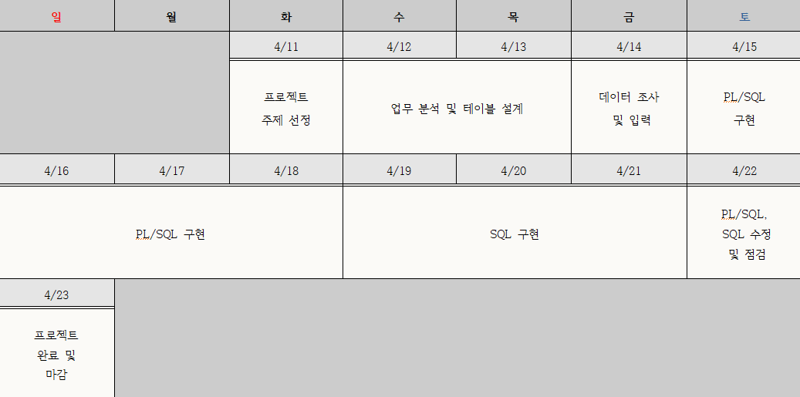
업무진행 표

Slide 6
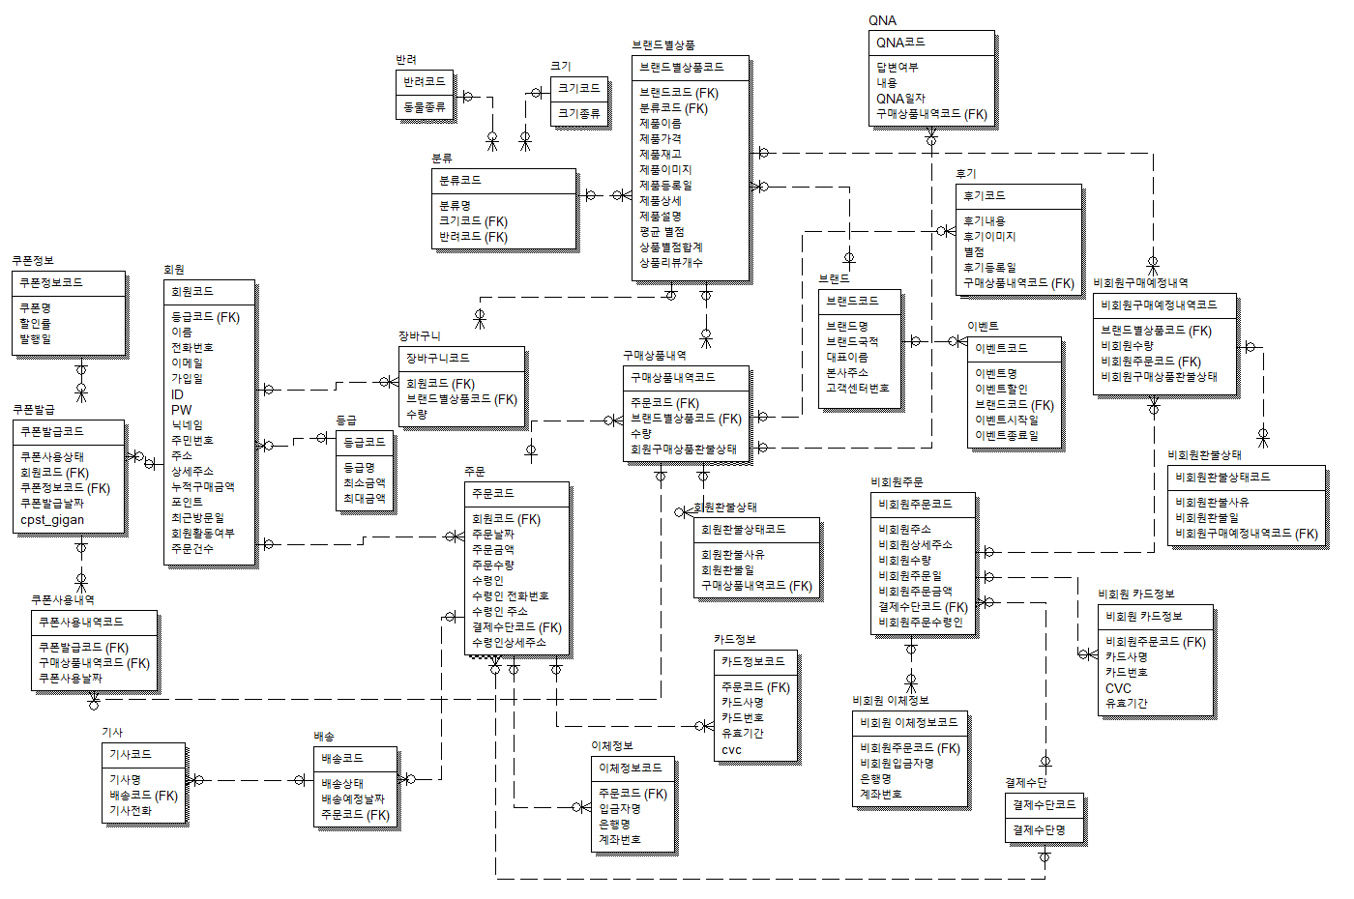
ER-다이어그램
Logical

Slide 7
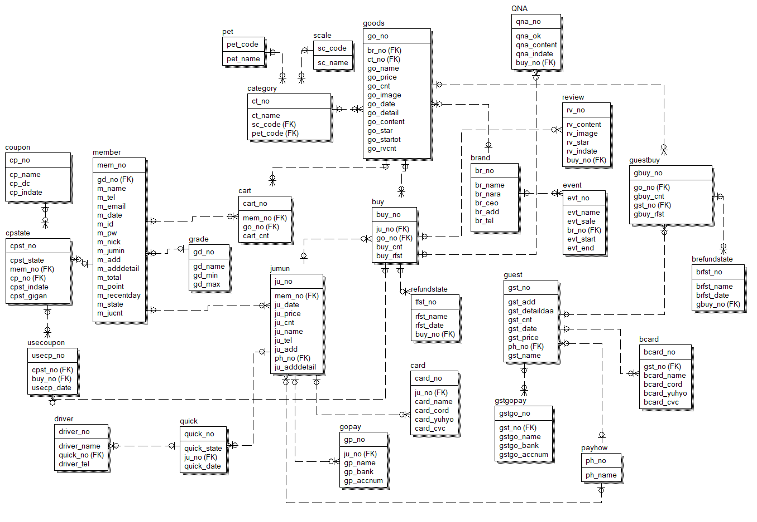
ER-다이어그램
Physical

Slide 8
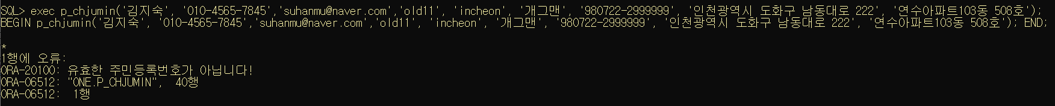
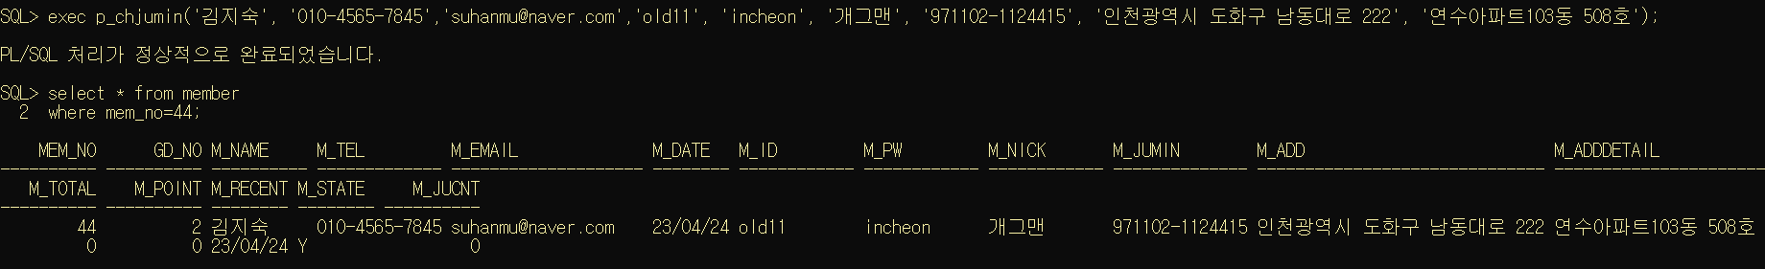
회원가입
Procedure
주민번호가 생성 규칙에 적합하면 회원가입

Slide 9
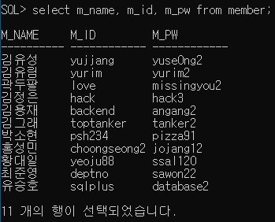
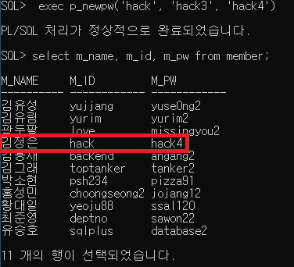
회원정보변경
비밀번호
Procedure
회원 아이디, 기존 비밀번호, 새 비밀번호를 입력하면 비밀번호가 새 비밀번호로 변경

Slide 10
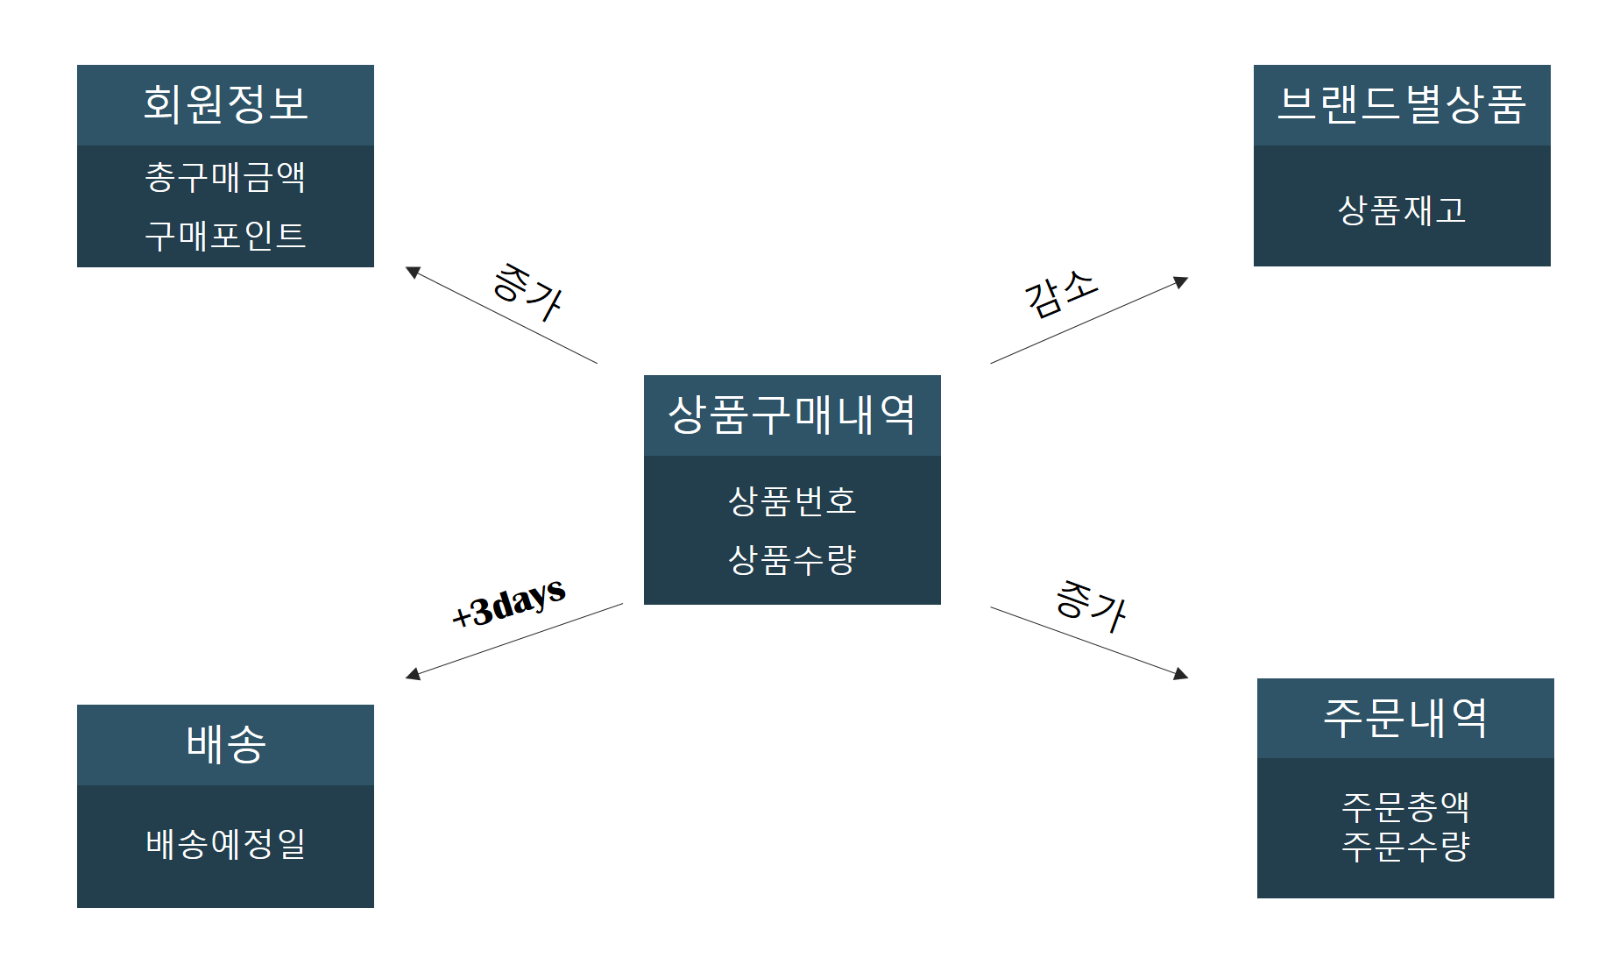


매출관리 및 재고관리
주문시
Trigger
주문한 수량만큼 재고에서 차감
update goods set
go_cnt = go_cnt - :new.buy_cnt where go_no = :new.go_no;
1. 회원 주문 시 해당 상품 재고 차감
2. 회원 주문 시 총 구매 수량에 주문 상품 수량 증가
3. 회원 주문 시 주문테이블에 주문 총 금액 증가
4. 회원 주문 시 회원의 총 누적 구매 금액 증가

Slide 11


매출관리 및 재고관리
주문시
Trigger
회원 주문 시 총 구매 수량 증가
update jumun set
ju_cnt = ju_cnt + :new.buy_cnt where ju_no=:new.ju_no;
1. 회원 주문 시 해당 상품 재고 차감
2. 회원 주문 시 총 구매 수량에 주문 상품 수량 증가
3. 회원 주문 시 주문테이블에 주문 총 금액 증가
4. 회원 주문 시 회원의 총 누적 구매 금액 증가

Slide 12


매출관리 및 재고관리
주문시
Trigger
회원 주문 시 주문 총 금액 증가
update jumun set
ju_price = ju_price + (v_gp * :new.buy_cnt) where ju_no = :new.ju_no;
1. 회원 주문 시 해당 상품 재고 차감
2. 회원 주문 시 총 구매 수량에 주문 상품 수량 증가
3. 회원 주문 시 주문테이블에 주문 총 금액 증가
4. 회원 주문 시 회원의 총 누적 구매 금액 증가

Slide 13


매출관리 및 재고관리
주문시
Trigger
회원 주문 시 총 누적 구매 금액 증가
update member set
m_total= m_total + (v_gp * :new.buy_cnt) where mem_no = v_memno;
1. 회원 주문 시 해당 상품 재고 차감
2. 회원 주문 시 총 구매 수량에 주문 상품 수량 증가
3. 회원 주문 시 주문테이블에 주문 총 금액 증가
4. 회원 주문 시 회원의 총 누적 구매 금액 증가

Slide 14


매출관리 및 재고관리
주문시
Trigger
회원 주문 시 구매 금액의 10%만큼 포인트 지급합니다.

Slide 15
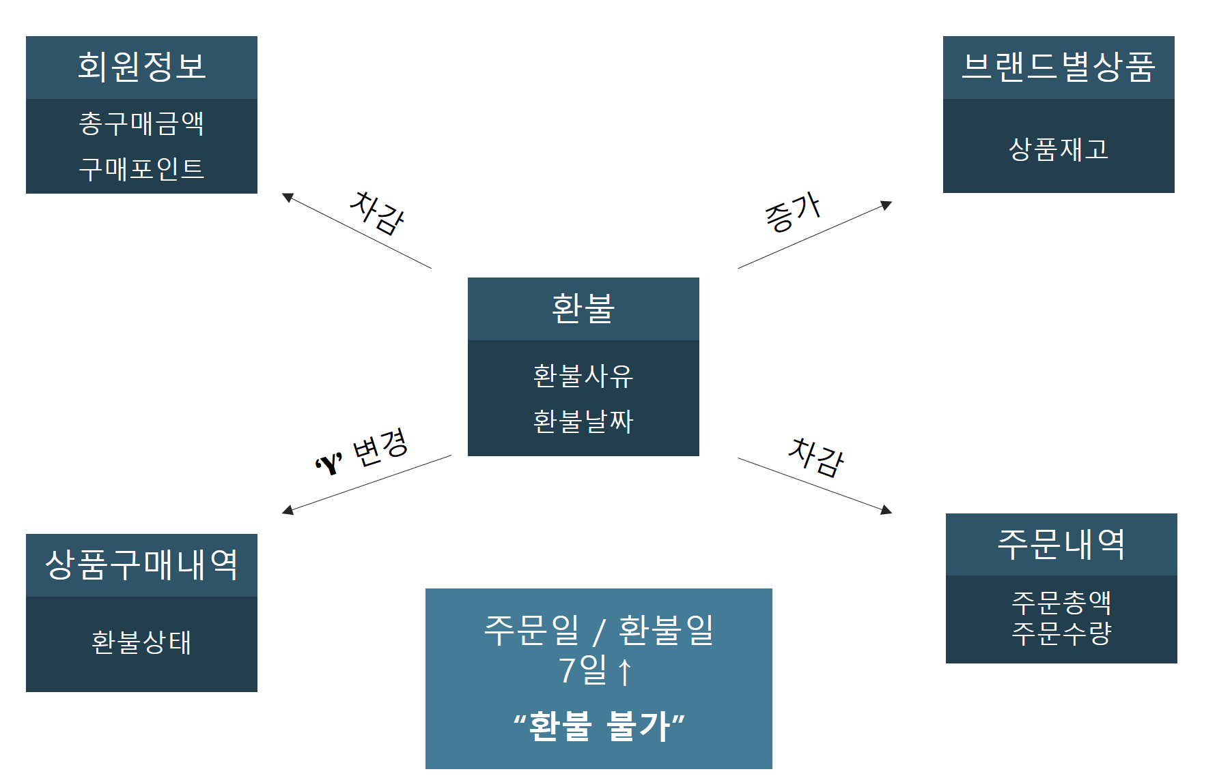
매출관리 및 재고관리
환불시
Trigger
환불 시 해당상품 재고 증가
update goods set
go_cnt=go_cnt + v_buycnt where go_no = v_gono;
환불 발생 시 상품 재고에 수량을 더함
발생 시 주문 총 금액에서 차감
환불 발생 시 회원의 총 주문 수량에서 차감
환불 발생 시 회원의 총 누적 금액에서 차감

Slide 16
매출관리 및 재고관리
환불시
Trigger
환불 시 주문 총 금액 차감
update jumun set
ju_price = ju_price - (v_gp * v_buycnt) where ju_no = v_juno;
환불 발생 시 상품 재고에 수량을 더함
발생 시 주문 총 금액에서 차감
환불 발생 시 회원의 총 주문 수량에서 차감
환불 발생 시 회원의 총 누적 금액에서 차감

Slide 17
매출관리 및 재고관리
환불시
Trigger
환불 시 주문 총 수량 차감
update jumun set ju_cnt= ju_cnt - v_buycnt
where ju_no = v_juno;
환불 발생 시 상품 재고에 수량을 더함
발생 시 주문 총 금액에서 차감
환불 발생 시 회원의 총 주문 수량에서 차감
환불 발생 시 회원의 총 누적 금액에서 차감

Slide 18
매출관리 및 재고관리
환불시
Trigger
환불 시 회원 총 누적 금액 차감
update member set
m_total= m_total-(v_gp * v_buycnt) where mem_no = v_memno;
환불 발생 시 상품 재고에 수량을 더함
발생 시 주문 총 금액에서 차감
환불 발생 시 회원의 총 주문 수량에서 차감
환불 발생 시 회원의 총 누적 금액에서 차감

Slide 19

매출관리 및 재고관리
환불시
Trigger
주문일 기준으로 7일 경과 시 환불이 가능하지 않습니다.

Slide 20
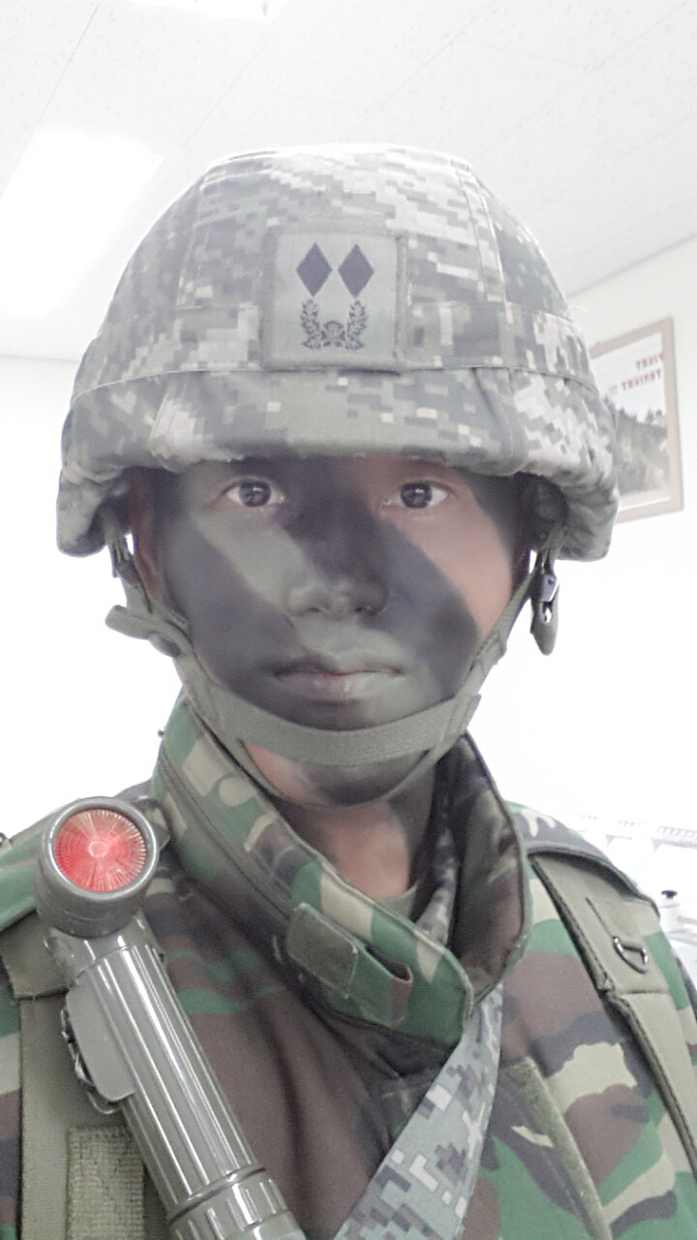
코드 설명 (2등분)
감사합니다.

